Slide 1
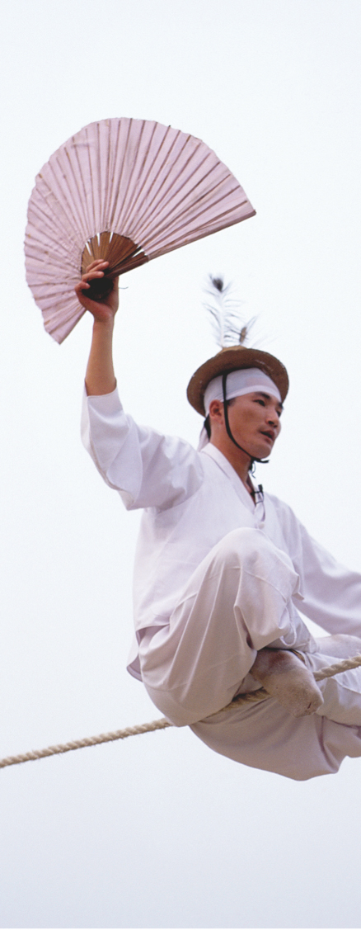
Enregistrement audio
Présentation PowerPoint de l’Unité 24
UNESCO
Section du patrimoine culturel immatériel
Notes:
© 2000 by Cultural Heritage Administration

Slide 2
Dans cette présentation…
Introduction
Enregistrements audio: avantages
Choisir l’équipement
Le casque à écouteurs
Le micro
Choisir le bon endroit
Enregistrement audio participatif
Lancement de l’enregistrement
Enregistrer de la musique et des danses
Stocker et sauvegarder les enregistrements

Slide 3
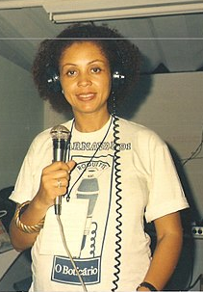
Enregistrement audio: introduction
L’enregistrement audio est préférable dans certaines situations:
  Pour des interviews ou en l’absence d’intérêt visuel
  Lorsque vous voulez être discret ou lorsque vous souhaitez que les intervenants ne soient pas mal à l’aise
  Pour compenser le mauvais son d’un enregistrement vidéo
Notes:
"Annadaviesradioroquete.jpg“
[https://commons.wikimedia.org/wiki/File:Annadaviesradioroquete.jpg] by Bluenightzx
is licensed under CC BY-SA 3.0 [https://creativecommons.org/licenses/by-sa/3.0/deed.en]

Slide 4
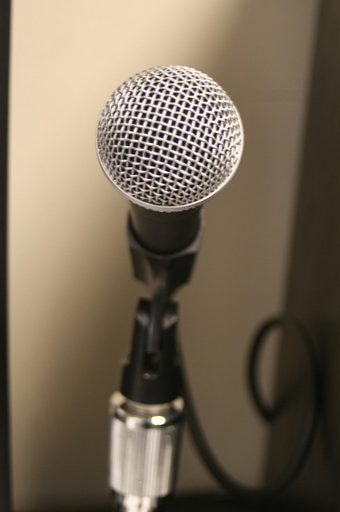
Enregistrement audio : avantages
Un son de bonne qualité est important pour tous les enregistrements
Le son transmet l’ambiance, le ton, il est porteur d’informations essentielles
La formation à l’utilisation d’enregistrements audio est facile
Les fichiers audio sont moins lourds et donc plus faciles à envoyer et à stocker, à modifier et à traiter
Les fichiers audio sont plus faciles à télécharger sur Internet (accès et diffusion)
Notes:
"Microphone" [https://www.flickr.com/photos/quinnanya/2276687757/] by Quinn Dombrowski [https://www.flickr.com/photos/quinnanya/] is licensed under CC BY-SA 2.0 [https://creativecommons.org/licenses/by-sa/2.0/]

Slide 5
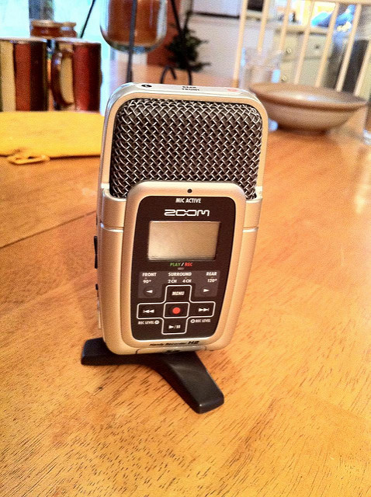
Choisir l’équipement
Un bon enregistreur audio est un atout de taille lorsqu’on dresse un inventaire
Il existe toute sorte d’enregistreurs numériques, portables et fonctionnant avec des piles (diverses capacités et caractéristiques)
Le stockage de données audio pour les enregistreurs numériques : des cartes SD
aux disques durs
Il est recommandé de choisir un enregistreur qui affiche les niveaux et dispose d’entrées pour le casque et pour un micro externe
Notes:
"Zoom H2 Recorder" [https://www.flickr.com/photos/wfryer/5241424890/] by Wesley Fryer [https://www.flickr.com/photos/wfryer/] is licensed under CC BY-SA 2.0 [https://creativecommons.org/licenses/by-sa/2.0/]

Slide 6
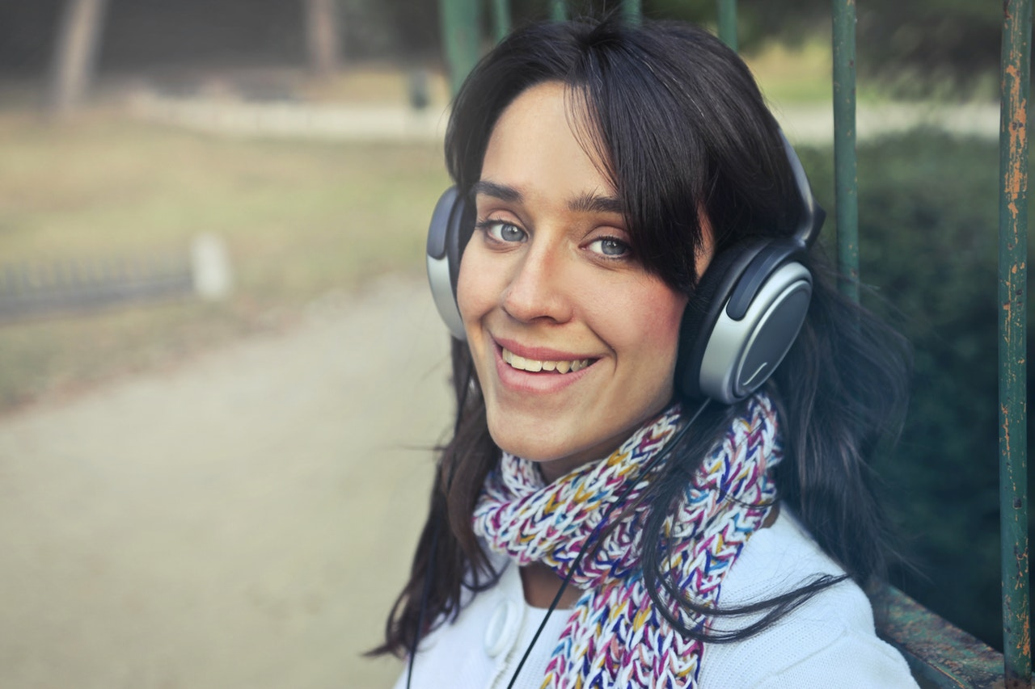
Le casque à écouteurs à
L’usage du casque est capital lors d’un enregistrement audio
Utilisez le casque avant de commencer l’enregistrement afin de vérifier l’équilibre entre les voix et l’ambiance
Le casque permet à la personne qui enregistre d’entendre exactement ce que capte le micro
Gardez le casque sur les oreilles pendant tout l’enregistrement afin de vérifier les niveaux et, éventuellement, les ajuster
Notes:
"woman wearing headphones with scarf"
[https://www.pexels.com/photo/woman-wearing-headphones-with-scarf-771175/] by bruce mars [https://www.pexels.com/u/olly/]
is licensed under CC0 1.0 [https://creativecommons.org/publicdomain/zero/1.0/]

Slide 7
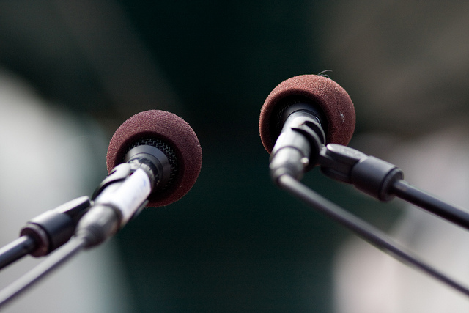
Le micro
Le micro est l’élément le plus important d’un enregistreur
Meilleur est le micro, meilleur sera l’enregistrement
Utilisez un micro externe
Enregistreurs numériques avec micro intégré
Notes:
« Microphones » [https://www.flickr.com/photos/dahlstroms/4682434984/in/photostream/] by Håkan Dahlström [https://www.flickr.com/photos/dahlstroms/] is licensed under CC BY 2.0 [https://creativecommons.org/licenses/by/2.0/]

Slide 8
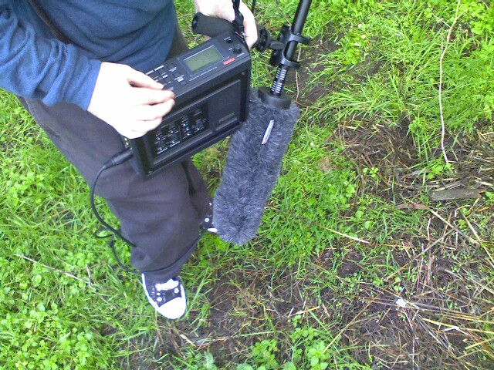
Le micro externe
Si le micro est intégré à l’enregistreur, utiliser l’enregistreur comme un micro
Un micro externe vous permet de vous installer dans un endroit adapté, tout en enregistrant et contrôlant à distance
Lors d’un enregistrement vidéo, si le micro est fixé sur la caméra, il suivra les mouvements de la caméra. Un micro externe peut rester à un endroit précis tandis que la caméra se déplace
Notes:
"Photo_120507_025shotgun"
[https://www.flickr.com/photos/58972197@N00/2090085007] by j bizzie [https://www.flickr.com/photos/k9d/]
is licensed under CC BY 2.0 [https://creativecommons.org/licenses/by/2.0/]

Slide 9
Le positionnement du micro
Un micro mal placé (trop près, trop loin) peut gâcher un enregistrement
Placer le micro/l’enregistreur avec micro intégré assez loin du sujet afin que le son ne « sature » pas
Pour enregistrer un groupe, la règle générale pour placer le micro est : « aussi loin de la source que le groupe est grand » (p. ex. groupe de 3 mètres, micro à 3 mètres)
Un interprète seul doit être à environ un mètre du micro, et à plus d’un mètre s’il s’accompagne d’un instrument
Parlez de façon naturelle et testez le son des instruments pour vérifier le bon positionnement du micro
Une fois de plus, utilisez le casque pour vérifier l’enregistrement en cours

Slide 10
Choisir le bon endroit dans un espace clos
Les pièces et les espaces clos ont une « sonorité »
Pour choisir le bon emplacement, branchez l’enregistreur et écoutez au casque, puis déplacez-vous dans la pièce et choisissez le meilleur emplacement afin d’obtenir le meilleur son.
Si possible, privilégiez un lieu vaste avec un plafond haut, des formes irrégulières et des objets qui absorbent le son (tapis, rideaux, meubles). La présence humaine absorbe également le son
  Certains espaces résonnent, dans d’autres, des sons, tels que des ventilateurs, peuvent perturber l’enregistrement. Une fois de plus, ce que vous entendez dans votre casque doit vous guider

Slide 11
Choisir le bon endroit à l’extérieur
La circulation, le vent et les conditions météo sont les principales causes de bruits lors d’enregistrements en extérieur. Utilisez un casque pour choisir l’emplacement où les perturbations externes sont moindres
Une bonne protection contre le vent est essentielle – utilisez des bonnettes et des protections anti-vent
Enregistrez dans un endroit légèrement encaissé ou surélevé pour filtrer les bruits parasites
Placez l’enregistreur ou le micro près du sol peut rendre l’enregistrement meilleur
Le casque est essentiel pour trouver le bon équilibre entre les sons de la représentation et les bruits ambiants, et pour bien entendre tous les sons lors de l’enregistrement

Slide 12
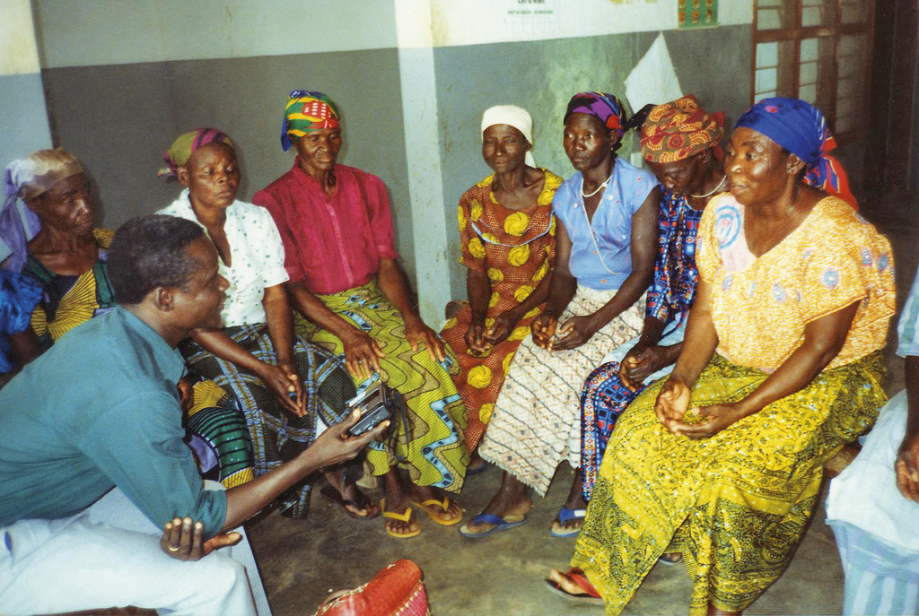
Enregistrement audio participatif
Les représentants communautaires doivent être formés
Organisez une petite séance de familiarisation avec l’équipement audio
L’enregistrement doit être réalisé par les membres des communautés et sous leur supervision
Notes:
"A research assistant runs a focus group discussion on traditional treatments of children’s eye conditions. GHANA."
[https://www.flickr.com/photos/communityeyehealth/5553306988/in/photolist-9sJ9Gd-47WWwT-591ZUs-cFYmVd-EtPcgg-bzZttZ-eYsu3Q-X6W7wb-gZ8xG6-nRBaud-gZaFmi-gZ8yFG-5B2Cws-gZ8mTn-gZ9GEf-nWxY2f-bmVcHr-8YcLkh-SzTZfy-4mvpH6-8HRdNq-qDXCk8-czQ7f7-dLoYZL-RPS3xW-b6wrn4-uBoA5-nnJzDv-auo3mP-ePjRGA-8YcL9y-bWDE1g-djsYxL-fV7JL3-Xd49Lm-frDh91-e4EnkB-qxZGxP-qWod2a-b6wpVe-9NyKtj-gZ8NhZ-gZaax1-gZ9JvC-gZ8m7c-gZ8hqp-gZaddR-gZ8z3o-VRj5ns-gZ94ni] by Community Eye Health [https://www.flickr.com/photos/communityeyehealth/]
is licensed under CC BY-NC 2.0 [https://creativecommons.org/licenses/by-nc/2.0/]

Slide 13
Lancement de l’enregistrement
Éliminez toute source de bruits mais rappelez-vous que l’ambiance naturelle fait partie du document sonore
Éteignez les télévisions et les téléphones portables, et, si nécessaire, fermez portes et fenêtres
Dites à l’auditoire de ne pas faire de bruit; montrez-lui où sont les micros, où est l’enregistreur, faites une démonstration des capacités de captation de l’équipement
Enregistrez 2 à 3 minutes de son ambiant
Faites un essai d’enregistrement avant de commencer à enregistrer l’entretien ou la représentation

Slide 14
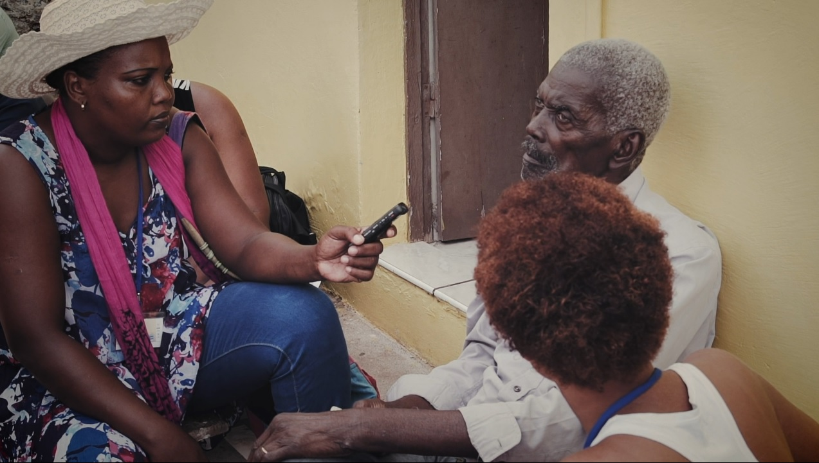
Interviews
Demandez aux participants de s’identifier (l’un après l’autre)
Annoncez le lieu, la date et le sujet de l’interview
Faites état de l’autorisation d’enregistrement
Lors de l’interview d’un groupe, demandez aux membres de parler l’un après l’autre
Prenez des notes pour compléter l’enregistrement
©UNESCO / Tatenda
Notes:
©UNESCO / Tatenda

Slide 15
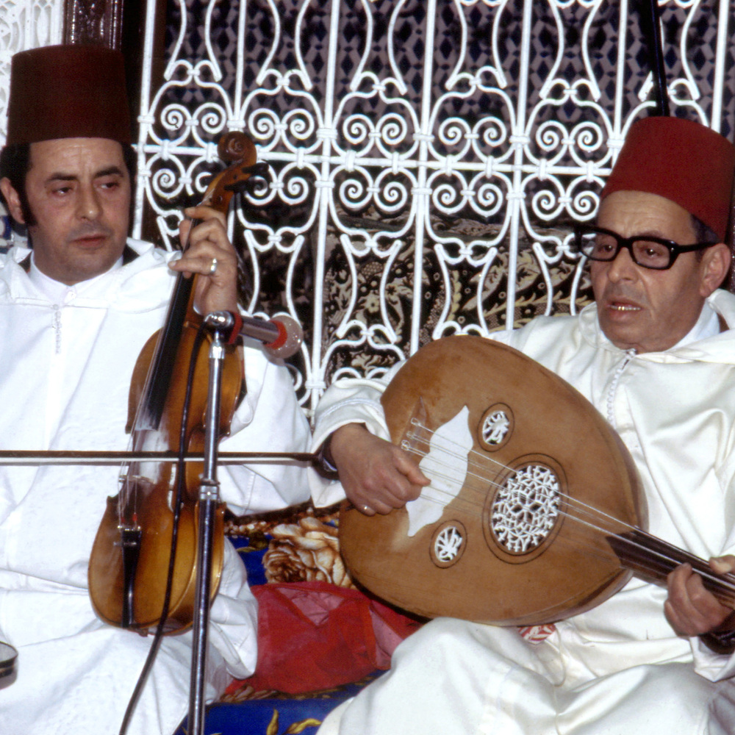
Enregistrer de la musique et des danses
La seule différence entre la parole et la musique est le volume. Les percussions peuvent saturer l’enregistreur, donc il faut placer le micro plus loin
Les gens chantent plus fort qu’ils ne parlent. Placez le micro assez loin pour obtenir un bon son
Enregistrer des danses est difficile, en particulier lorsque les danseurs chantent. Un danse en cercle peut être enregistrée en plaçant le micro au centre du cercle. Les petits enregistreurs portables avec micro intégré sont particulièrement utiles dans cette situation
©UNESCO
Notes:
©UNESCO

Slide 16
Stocker les enregistrements
Transférez les enregistrements vers une forme de stockage numérique plus fiable (ordinateur) avant de les archiver
Donnez un titre (avec numéro d’ordre, description et date) à vos fichiers ou bandes audio afin qu’ils puissent être facilement identifiés ultérieurement
Consignez les informations relatives à vos enregistrements dans vos notes

Slide 17
Sauvegarder les enregistrements
Conservez les fichiers sur divers supports tels que clés USB et disques durs externes
Créez deux sauvegardes pour plus de sécurité. Ne conservez pas le matériel dans un seul endroit
Vérifiez les fichiers régulièrement
Dès que possible, déposez les fichiers aux archives

